Slide 1


Nói và
nghe

Slide 2

Ngôi trường của em
Trường em tên là gì? Ở đâu ?
Điều gì khiến em cảm thấy yêu thích, muốn đến trường hằng ngày ?

Slide 3
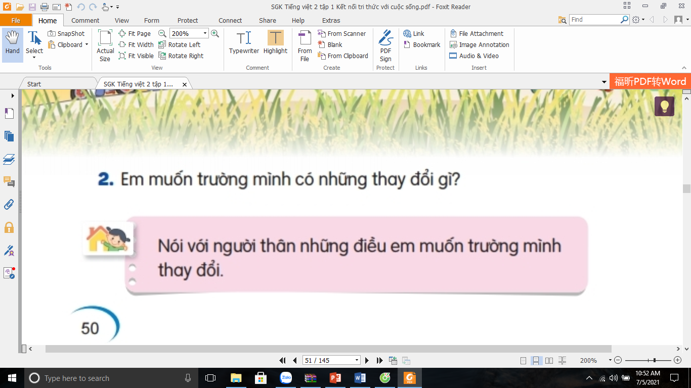
2. Em muốn trường mình có những thay đổi gì?

Slide 4



CỦNG CỐ BÀI HỌC
Notes:
Bài giảng thiết kế bởi: Hương Thảo - tranthao121006@gmail.com

